Slide 1
ONE·一个
对《ONE·一个》手机端的仿制
第19组

Slide 2


ONE·一个
「ONE·一个」是一款文艺生活App，主要内容是韩寒自任主编推出的同名电子读物。

Slide 3



技术栈
前端：Flutter
后端：MySQL + node.js

Slide 4
首页
Main screen

Slide 5

整体布局
天气
头图
首页的主要部分由一个ListView构成，用到的网络资源均为异步加载。
伸缩列表
文章列表

Slide 6
天气
使用API：和风天气 www.heweather.com
异步加载：FutureBuilder()

Slide 7
头图
FadeInImage实现异步加载后的淡入效果
点击后可查看大图，支持缩放

Slide 8
可伸缩列表 ExpansionTile
点击后展开当天的目录
点击目录可直接进入对应文章
使用了ExpansionTile的官方Widget

Slide 9
文章阅读页
Reading page

Slide 10
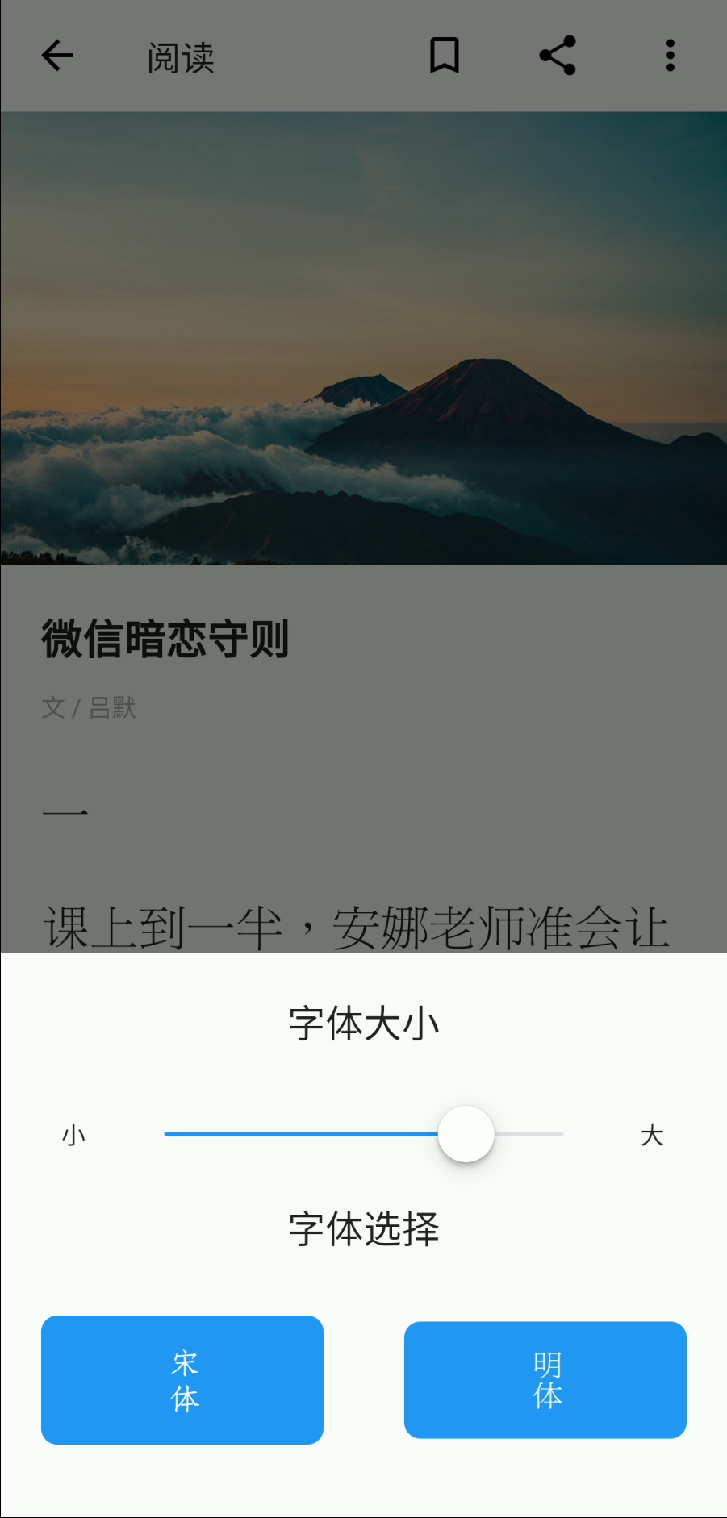
整体布局
收藏 分享 设置
阅读页同样主要由ListView构成，底部的设置部分由showModalBottomSheet()构造
文章内容
字体大小
字体选择

Slide 11
设置
字体设置使用
SharedPreferences保存于本地
修改设置实时调整UI
界面由由showModal
BottomSheet()构造

Slide 12
分享
调用系统分享接口实现
分享文章链接

Slide 13
收藏页
Share page

Slide 14
收藏
文章页顶栏点击收藏图标即可收藏
收藏列表储存在本地
收藏列表采用
ListView + Dismissible控件实现
可侧滑删除

Slide 15
目录页
menu page

Slide 16
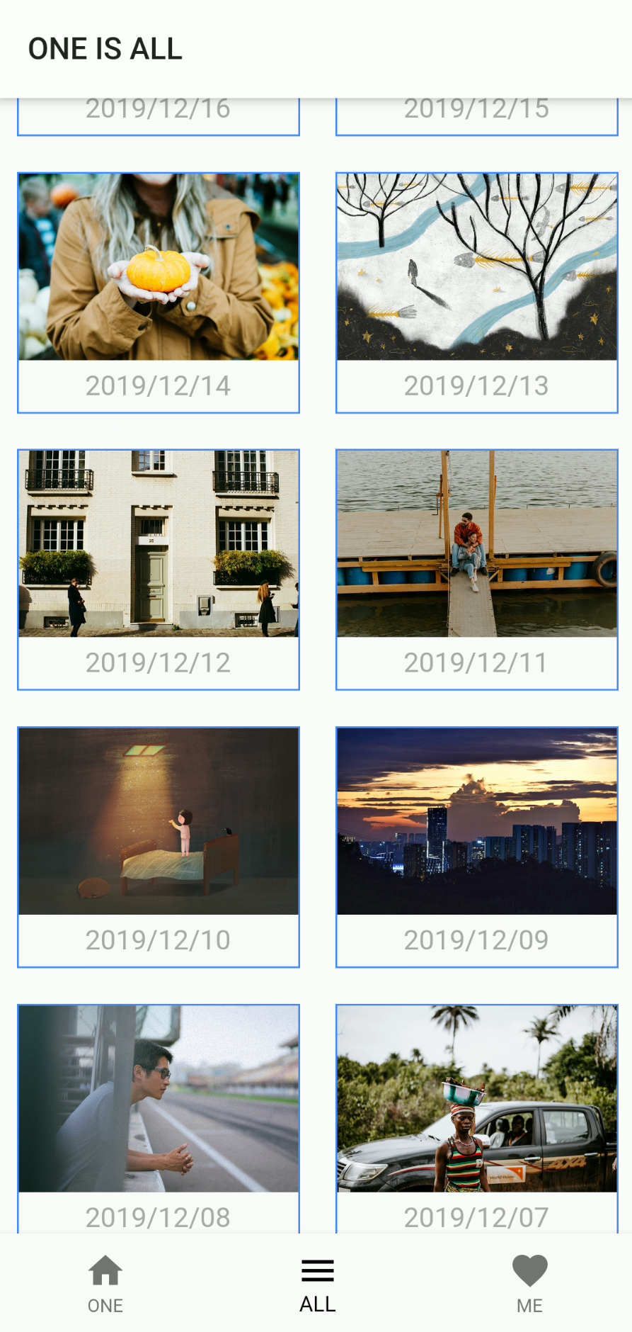
目录页
采用gridView
图片异步加载
点击可跳转到对应日期的页面

Slide 17
谢谢！

